Slide 1
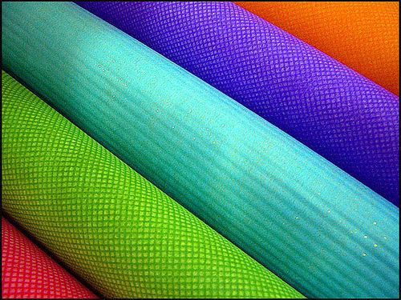
2color

Slide 2
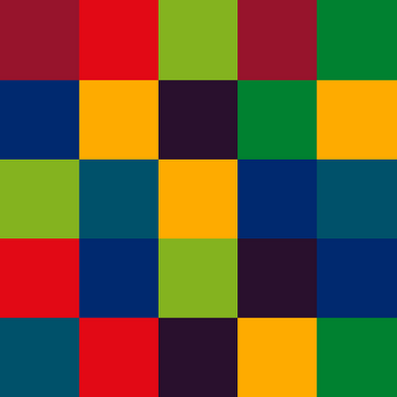
2color

Slide 3
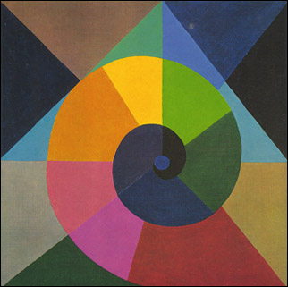
2color

Slide 4
Combinaciones de Color
Las combinaciones de color pueden pasar desapercibidas si son agradables, pero pueden desentonar drásticamente en una composición. Una consecuencia que se busca en el trabajo final es el éxito en el uso del color.

Slide 5
Nosotros determinamos si son exitosas con un análisis crítico del balance visual y la armonía de la composición final (el balance y la armonía se logran por el contraste visual que existe entre dos combinaciones de colores).
Planear una combinación exitosa comienza con la investigación para entender las relaciones entre los colores.

Slide 6
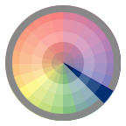
Usando un círculo cromático y una plantilla las relaciones entre colores son fáciles de identificar.
Relaciones monocromáticas: los colores son variaciones del mismo tono.

Slide 7
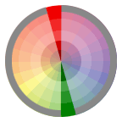
Relación complementaria: los colores están uno frente a otro en el círculo cromático.

Slide 8
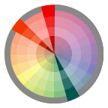
Relación complementaria dividida Un tono más dos igualmente espaciados de su complementario.

Slide 9
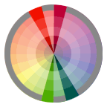
Doble relación complementaria
dos juegos de colores complementarios; la distancia entre los colores seleccionados en pares complementarios será el contraste final de la composición.

Slide 10
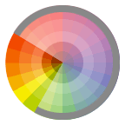
Relación análoga estos colores localizados uno junto a otro en el círculo cromático

Slide 11
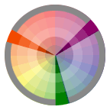
Relación triada son tres tonos posicionados equidistantes en el círculo cromático.

Slide 12
Cada presentación visual consiste en las relaciones figura-fondo. Esta relación entre un sujeto (o la figura) y su campo circundante (tierra) se evidencia un nivel de contraste, más de un objeto que contrasta con su entorno, la más visible se hace.

Slide 13
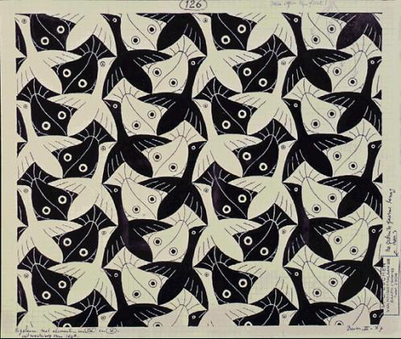

Slide 14
Cuando creamos imágenes que están destinadas a ser leídas, que ofrecen el contraste visual suficiente entre el fondo (papel o pantalla) y el texto es importante.

Slide 15
Cuando creamos imágenes que están destinadas a ser leídas, que ofrecen el contraste visual suficiente entre el fondo (papel o pantalla) y el texto es importante. Presentaciones de texto ideal ofrezcan al menos un 80% el contraste entre figura y fondo. (Texto Negro sobre un fondo blanco es ideal.) Si no hay suficiente contraste entre figura y fondo, un espectador entrecierra los ojos para ver el texto, provocando fatiga ocular.

Slide 16
Texto amarillo en fondo blanco
Texto azul en fondo negro
El texto amarillo sobre un fondo blanco o texto en azul sobre un fondo negro, son difíciles de leer debido al bajo nivel de contraste entre figura y fondo.

Slide 17
Un suceso conocido como "contraste simultáneo (o chromostereopsis) puede ocurrir cuando los colores opuestos se colocan muy cerca el uno al otro. El texto parece vibrar. La fatiga ocular se producirá si un espectador se centra en un documento que muestra propiedades similares durante un período de tiempo prolongado.
Como texto de color rojo sobre un fondo azul

Slide 18
Texto rojo sobre fondo azul
Algunas combinaciones de colores, como el texto de color rojo sobre un fondo azul, provocan ilusiones ópticas cuando son colocados juntos.

Slide 19
El daltonismo. El diseño de los documentos visuales o señales, sin pensar en el nivel de contraste general entre figura y fondo, puede ser problemático para las personas con deficiencias visuales.

Slide 20
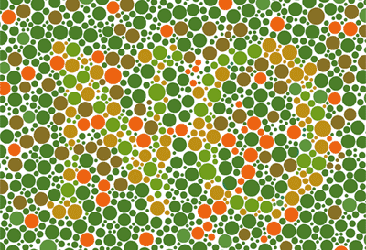

Slide 21
El autor comenta una experiencia que tuvo al visitar a un amigo daltónico en el hospital.
El hospital había marcado de manera creativa el suelo con "mapas de ruta" para diversas áreas como el laboratorio, el vestíbulo, etc. Desafortunadamente, ellos utilizaron las líneas rojas y verdes y mi amigo no podía distinguir entre los colores. Si un documento visual utiliza el color para relacionar la información importante, asegurarse de que no se pierda o mal entienda la información, cuando el color no está disponible.

Slide 22


Al elegir los colores complementarios, colores completamente saturados ofrecerá el más alto nivel de contraste. La elección de tonos o matices dentro de la familia tono reduce el contraste global de la composición.

Slide 23
Colores de Itten: Contrastes
Johannes Itten fue uno de los primeros en definir e identificar estrategias exitosas para las combinaciones de color. A través de su investigación ideó siete metodologías para coordinar los colores utilizado las propiedades de contraste de los diferentes tonos. Estos contrastes añaden otras variaciones con respecto a la intensidad de los tonos respectivos, es decir, los contrastes se pueden obtener con valores diversos: ligeros, moderados u oscuros.

Slide 24

El contraste por saturación
El contraste está formado por la yuxtaposición de valores claros y oscuros y su relativa saturación.

Slide 25

El contraste entre luz y sombra
El contraste está formado por la yuxtaposición de los valores de luz y sombra. Esto podría ser una composición monocromática

Slide 26

El contraste por extensión
También conocido como el contraste de la proporción. El contraste se forma mediante la asignación de tamaños proporcionales de campo en relación con el peso visual de un color.

Slide 27

El contraste entre complementarios
El contraste está formado por la yuxtaposición de opuestos perceptuales o del círculo cromático.

Slide 28

Contraste simultáneo
El contraste se forma cuando los límites entre la percepción colores vibran. Algunas ilusiones interesantes se logran con este contraste.

Slide 29

El contraste de tonalidad
El contraste está formado por la yuxtaposición de diferentes tonalidades. Cuanto mayor sea la distancia entre las tonalidades en el círculo cromático, mayor será el contraste.

Slide 30

El contraste entre frío y cálido
El contraste está formado por la yuxtaposición de colores considerados «cálidos» y «fríos».

Slide 31
Proporción e intensidad
Cuando los colores se yuxtaponen, nuestros ojos perciben una mezcla visual. Esta mezcla será diferente en función de las proporciones de las zonas asignadas.

Slide 32
El color con la mayor superficie proporcional es el color dominante (el fondo).
Las áreas más pequeñas son los colores subdominantes.
Los colores de acento son los que tienen un área relativamente pequeña, pero ofrecen un contraste debido a una variación en el tono, la intensidad o saturación (la figura).

Slide 33
La colocación de pequeñas áreas de color claro sobre fondo oscuro, o una pequeña área de la oscuridad en una luz de fondo va a crear un acento.
Si grandes áreas de un color de luz se utilizan, en toda la zona aparece la luz, por el contrario, si las áreas grandes de los valores oscuros se utilizan, toda la zona se ve oscura.

Slide 34
Alternando los colores por la intensidad en lugar de proporción también va a cambiar la mezcla de percepción visual del color.

Slide 35

Color dominante
Colores subdominantes
Acento

Slide 36

Color dominante
Colores subdominantes
Acento

Slide 37

Color dominante
Colores subdominantes
Acento

Slide 38

Color dominante
Colores subdominantes
Acento

Slide 39
gfc
Información: www.worqx.com/about.htm
Elaboración del power point y traducción: Guadalupe Flores Cano

